Slide 1
MathKGZ --
Кайталануучу ондуктар – Айландыруу – Иш барагы А
Иш барагы 3 өлчөмдө даярдалган
Анимацияларды текшерип, сабагыңызга КЕРЕГИ ЖОК слайддарды ӨЧҮРҮП САЛЫҢЫЗ.

Slide 2
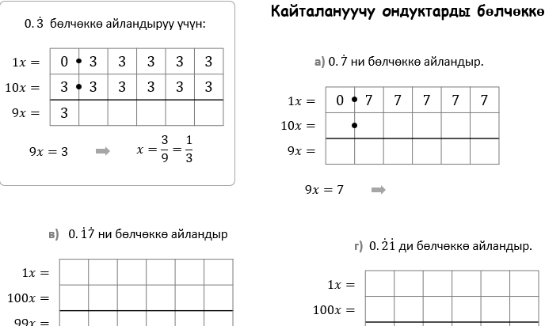

Slide 3


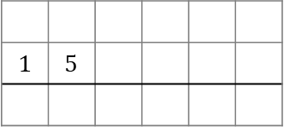














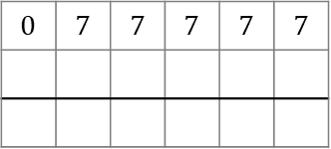


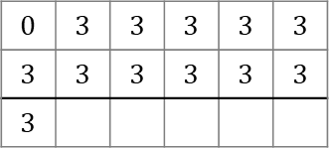








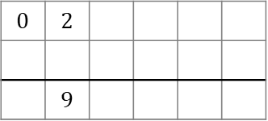
Кайталануучу ондуктарды бөлчөккө айландыруу
$0.\dot{3}$ бөлчөккө айландыруу үчүн:
б)$1.\dot{5} \text{т}\text{и }$бөлчөккө айландыр.
$$1x=$$
$$0$$ | $$3$$ | $$3$$ | $$3$$ | $$3$$ | $$3$$
$$3$$ | $$3$$ | $$3$$ | $$3$$ | $$3$$ | $$3$$
$$3$$
а) $0.\dot{7} \text{ни }$бөлчөккө айландыр.
$$1x=$$
$$1$$ | $$5$$
$$10x=$$
$$1x=$$
$$0$$ | $$7$$ | $$7$$ | $$7$$ | $$7$$ | $$7$$
$$10x=$$
$$9x=$$
$$10x=$$
$$9x=$$
$$9x=3$$
$$x=\frac{3}{9}=\frac{1}{3}$$
$$9x=$$
$$9x=7$$
в) $0.\dot{1}\dot{7} \text{ни}\text{ бөлчөккө айландыр}$
г) $0.\dot{2}\dot{1} \text{д}\text{и бөлчөккө айландыр}$.
д) $0.2\dot{1 }\text{д}\text{и бөлчөккө айландыр}$
$$1x=$$
$$1x=$$
$$100x=$$
$$1x=$$
$$0$$ | $$2$$
 | $$9$$
$$100x=$$
$$10x=$$
$$99x=$$
$$99x=$$
$$9x=$$
$$99x=17$$
е) $0.2\dot{6} \text{ны}\text{ бөлчөккө айландыр}$
ж) $0.12\dot{3} \text{т}\text{ү}\text{ бөлчөккө айландыр}$
з) $1.4\dot{6}\text{ ны}\text{ бөлчөккө айландыр}$
$$1x=$$
$$1x=$$
$$1x=$$
$$10x=$$
$$10x=$$
$$10x=$$
$$9x=$$
$$9x=$$
$$9x=$$

Slide 4
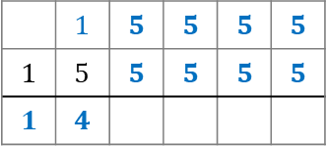


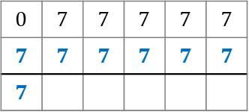




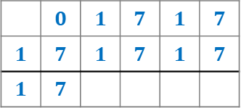
Кайталануучу ондуктарды бөлчөккө айландыруу
$0.\dot{3}$ бөлчөккө айландыруу үчүн:
б)$1.\dot{5} \text{т}\text{и }$бөлчөккө айландыр.
$$1x=$$
$$0$$ | $$3$$ | $$3$$ | $$3$$ | $$3$$ | $$3$$
$$3$$ | $$3$$ | $$3$$ | $$3$$ | $$3$$ | $$3$$
$$3$$
а) $0.\dot{7} \text{ни }$бөлчөккө айландыр.
$$1x=$$
 | $$1$$ | $$5$$ | $$5$$ | $$5$$ | $$5$$
$$1$$ | $$5$$ | $$5$$ | $$5$$ | $$5$$ | $$5$$
$$1$$ | $$4$$
$$10x=$$
$$1x=$$
$$0$$ | $$7$$ | $$7$$ | $$7$$ | $$7$$ | $$7$$
$$7$$ | $$7$$ | $$7$$ | $$7$$ | $$7$$ | $$7$$
$$7$$
$$10x=$$
$$9x=$$
$$10x=$$
$$9x=$$
$$9x=3$$
$$x=\frac{3}{9}=\frac{1}{3}$$
$$9x=$$
$$9x=14$$
$$x=\frac{14}{9}=1\frac{5}{9}$$
$$9x=7$$
$$x=\frac{7}{9}$$
в) $0.\dot{1}\dot{7} \text{ни}\text{ бөлчөккө айландыр}$
г) $0.\dot{2}\dot{1} \text{д}\text{и бөлчөккө айландыр}$.
д) $0.2\dot{1 }\text{д}\text{и бөлчөккө айландыр}$
$$1x=$$
 | $$0$$ | $$1$$ | $$7$$ | $$1$$ | $$7$$
$$1$$ | $$7$$ | $$1$$ | $$7$$ | $$1$$ | $$7$$
$$1$$ | $$7$$
$$1x=$$
$$1x=$$
$$0$$ | $$2$$
 | $$9$$
$$100x=$$
$$100x=$$
$$99x=$$
$$10x=$$
$$99x=$$
$$9x=$$
$$99x=17$$
$$x=\frac{17}{99}$$
е) $0.2\dot{6} \text{ны}\text{ бөлчөккө айландыр}$
ж) $0.12\dot{3} \text{т}\text{ү}\text{ бөлчөккө айландыр}$
з) $1.4\dot{6}\text{ ны}\text{ бөлчөккө айландыр}$
$$1x=$$
$$1x=$$
$$1x=$$
$$10x=$$
$$10x=$$
$$10x=$$
$$9x=$$
$$9x=$$
$$9x=$$

Slide 5


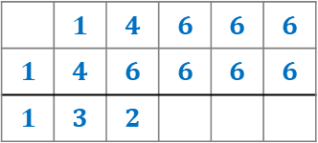






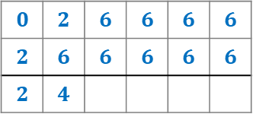

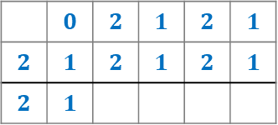

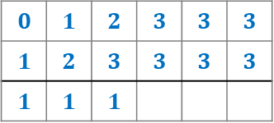
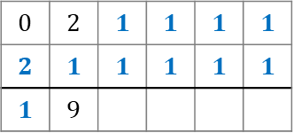
Кайталануучу ондуктарды бөлчөккө айландыруу
$0.\dot{3}$ бөлчөккө айландыруу үчүн:
б)$1.\dot{5} \text{т}\text{и }$бөлчөккө айландыр.
$$1x=$$
$$0$$ | $$3$$ | $$3$$ | $$3$$ | $$3$$ | $$3$$
$$3$$ | $$3$$ | $$3$$ | $$3$$ | $$3$$ | $$3$$
$$3$$
а) $0.\dot{7} \text{ни }$бөлчөккө айландыр.
$$1x=$$
 | $$1$$ | $$5$$ | $$5$$ | $$5$$ | $$5$$
$$1$$ | $$5$$ | $$5$$ | $$5$$ | $$5$$ | $$5$$
$$1$$ | $$4$$
$$10x=$$
$$1x=$$
$$0$$ | $$7$$ | $$7$$ | $$7$$ | $$7$$ | $$7$$
$$7$$ | $$7$$ | $$7$$ | $$7$$ | $$7$$ | $$7$$
$$7$$
$$10x=$$
$$9x=$$
$$10x=$$
$$9x=$$
$$9x=3$$
$$x=\frac{3}{9}=\frac{1}{3}$$
$$9x=$$
$$9x=14$$
$$x=\frac{14}{9}=1\frac{5}{9}$$
$$9x=7$$
$$x=\frac{7}{9}$$
в) $0.\dot{1}\dot{7} \text{ни}\text{ бөлчөккө айландыр}$
г) $0.\dot{2}\dot{1} \text{д}\text{и бөлчөккө айландыр}$.
д) $0.2\dot{1 }\text{д}\text{и бөлчөккө айландыр}$
$$1x=$$
 | $$0$$ | $$1$$ | $$7$$ | $$1$$ | $$7$$
$$1$$ | $$7$$ | $$1$$ | $$7$$ | $$1$$ | $$7$$
$$1$$ | $$7$$
 | $$0$$ | $$2$$ | $$1$$ | $$2$$ | $$1$$
$$2$$ | $$1$$ | $$2$$ | $$1$$ | $$2$$ | $$1$$
$$2$$ | $$1$$
$$1x=$$
$$1x=$$
$$0$$ | $$2$$ | $$1$$ | $$1$$ | $$1$$ | $$1$$
$$2$$ | $$1$$ | $$1$$ | $$1$$ | $$1$$ | $$1$$
$$1$$ | $$9$$
$$100x=$$
$$100x=$$
$$99x=$$
$$10x=$$
$$99x=$$
$$9x=$$
$$99x=17$$
$$x=\frac{17}{99}$$
$$x=\frac{21}{99}=\frac{7}{33}$$
$$99x=21$$
$$9x=1.9$$
$$x=\frac{1.9}{9}=\frac{19}{90}$$
е) $0.2\dot{6} \text{ны}\text{ бөлчөккө айландыр}$
ж) $0.12\dot{3} \text{т}\text{ү}\text{ бөлчөккө айландыр}$
з) $1.4\dot{6}\text{ ны}\text{ бөлчөккө айландыр}$
$$1x=$$
$$0$$ | $$2$$ | $$6$$ | $$6$$ | $$6$$ | $$6$$
$$2$$ | $$6$$ | $$6$$ | $$6$$ | $$6$$ | $$6$$
$$2$$ | $$4$$
$$1x=$$
$$0$$ | $$1$$ | $$2$$ | $$3$$ | $$3$$ | $$3$$
$$1$$ | $$2$$ | $$3$$ | $$3$$ | $$3$$ | $$3$$
$$1$$ | $$1$$ | $$1$$
$$1x=$$
 | $$1$$ | $$4$$ | $$6$$ | $$6$$ | $$6$$
$$1$$ | $$4$$ | $$6$$ | $$6$$ | $$6$$ | $$6$$
$$1$$ | $$3$$ | $$2$$
$$10x=$$
$$10x=$$
$$10x=$$
$$9x=$$
$$9x=$$
$$9x=$$
$$9x=2.4$$
$$x=\frac{2.4}{9}=\frac{24}{90}=\frac{4}{15}$$
$$9x=1.11$$
$$x=\frac{1.11}{9}=\frac{111}{900}$$
$$9x=13.2$$
$$x=\frac{13.2}{9}=\frac{132}{90}=\frac{22}{15}$$

Slide 6
Кайталануучу ондуктарды бөлчөккө айландыруу
$0.\dot{3}$ бөлчөккө айландыруу үчүн:
б)$1.\dot{5} \text{т}\text{и }$бөлчөккө айландыр.
$$1x=$$
$$0$$ | $$3$$ | $$3$$ | $$3$$ | $$3$$ | $$3$$
$$3$$ | $$3$$ | $$3$$ | $$3$$ | $$3$$ | $$3$$
$$3$$
а) $0.\dot{7} \text{ни }$бөлчөккө айландыр.
$$1x=$$
$$1$$ | $$5$$
$$10x=$$
$$1x=$$
$$0$$ | $$7$$ | $$7$$ | $$7$$ | $$7$$ | $$7$$
$$10x=$$
$$9x=$$
$$10x=$$
$$9x=$$
$$9x=3$$
$$x=\frac{3}{9}=\frac{1}{3}$$
$$9x=$$
$$9x=7$$
в) $0.\dot{1}\dot{7} \text{ни}\text{ бөлчөккө айландыр}$
г) $0.\dot{2}\dot{1} \text{д}\text{и бөлчөккө айландыр}$.
д) $0.2\dot{1 }\text{д}\text{и бөлчөккө айландыр}$
$$1x=$$
$$1x=$$
$$100x=$$
$$1x=$$
$$0$$ | $$2$$
 | $$9$$
$$100x=$$
$$10x=$$
$$99x=$$
$$99x=$$
$$9x=$$
$$99x=17$$
е) $0.2\dot{6} \text{ны}\text{ бөлчөккө айландыр}$
ж) $0.12\dot{3} \text{т}\text{ү}\text{ бөлчөккө айландыр}$
з) $1.4\dot{6}\text{ ны}\text{ бөлчөккө айландыр}$
$$1x=$$
$$1x=$$
$$1x=$$
$$10x=$$
$$10x=$$
$$10x=$$
$$9x=$$
$$9x=$$
$$9x=$$

Slide 7
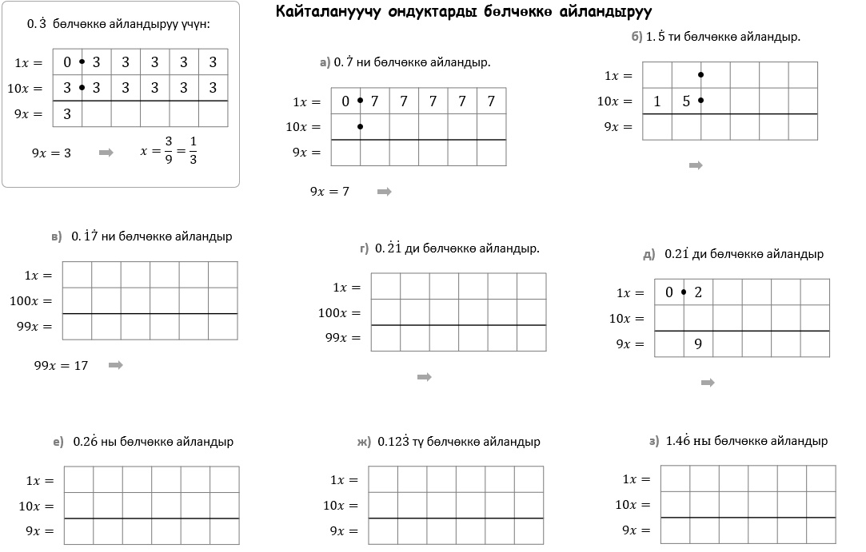

Slide 9
Суроолор барбы?
Комментарийлер?
Сунуштар?
…же ката таптыңызбы!?
Түрдүү пикирлер үчүн ыраазычылык билдиребиз.
Сураныч, электрондук кат жөнөтүңүз:
mathematicskgz@gmail.com

